Slide 1
21. ZEBEDEUS FIAINAK KÉRÉSE
Kedves Szülők!
Kérjük, hogy segítsenek a gyermeküknek a hittanóra tananyagának az elsajátításában! Csak indítsák el a diavetítést!
Ha nincs más lehetőség, akkor minél kevesebbet olvassanak el az óra anyagából, hogy a gyermekük később maga mondhassa el!
A digitális hittanórán szükség
lesz az alábbiakra:
fehér lapok,
olló,
íróeszköz, színes ceruzák,
ragasztó papírhoz.
DIGITÁLIS HITTANÓRA

Slide 2
ÁLDÁS, BÉKESSÉG!
Kezdd a digitális hittanórát
az óra eleji imádsággal!

Slide 3
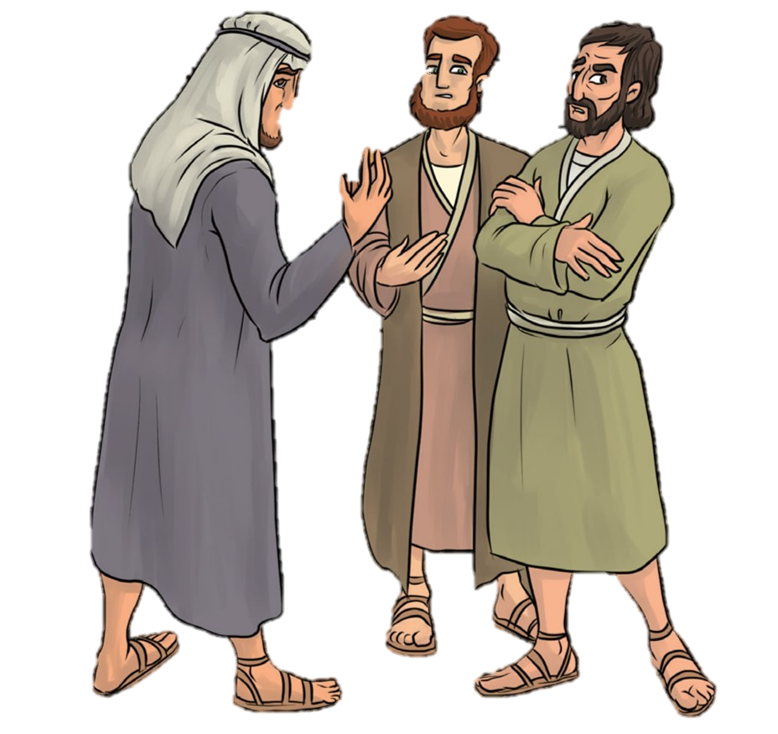
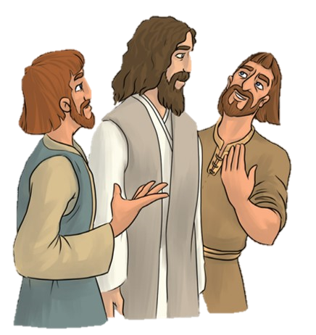

Slide 4
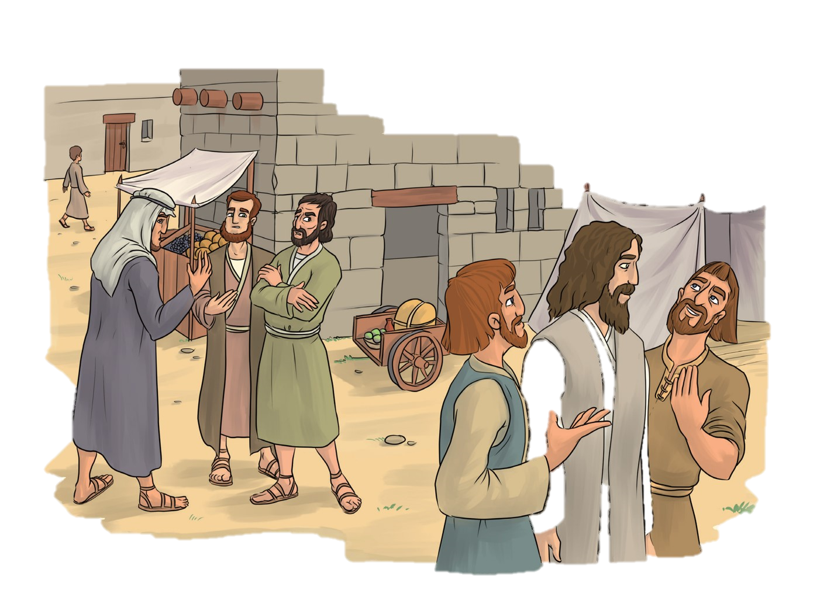

Slide 5
„Aki naggyá akar lenni közületek, az legyen a szolgátok.”
Márk evangéliuma 10,43

Slide 6
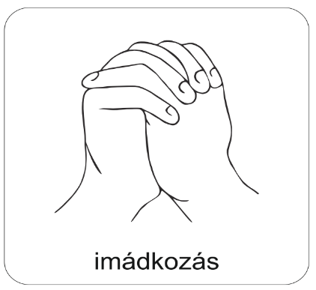
A digitális hittanóra végén így imádkozz!
Kedves Hittanos!
Várunk a következő digitális hittanórára!

Slide 7
Áldás, békesség!
„Jóságod és szereteted kísér életem minden napján.” (Zsoltárok 23,4)
Kedves Szülők!
Köszönjük a segítségüket!
Isten áldását kívánjuk ezzel az Igével!

